Slide 1



B.VIẾT
Tiết 39-40
VIẾT BÀI VĂN PHÂN TÍCH
ĐẶC ĐIỂM NHÂN VẬT
TRONG MỘT TÁC PHẨM VĂN HỌC

Slide 2
Hoạt động khởi động

Slide 3




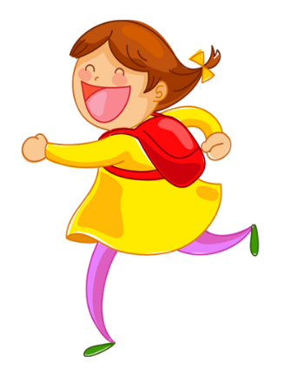


Hãy kể tên nhân vật trong các văn bản truyện mà em đã học hoặc đã đọc.
Ai nhanh hơn

Slide 4



Một số nhân vật văn học:
Em bé thông minh, chú lính chì dũng cảm, Giôn-xi, cụ Bơ –mơn, Cô bé bán diêm, cậu bé Lợi (Tuổi thơ tôi), nhân vật Sơn, Lan, Hiên (Gió lạnh đầu mùa)…

Slide 5
Sau khi đọc xong một tác phẩm truyện chắc hẳn có nhân vật để lại cho em ấn tượng sâu sắc.Vậy muốn chia sẻ với các bạn ý kiến, quan điểm của em về đặc điểm nhân vật ấy thì em chia sẻ bằng cách nào?
Bài học hôm nay sẽ giúp em trả lời câu hỏi ấy.

Slide 6
Hình thành kiến thức

Slide 7

I. Tìm hiểu yêu cầu kiểu bài phân tích đặc điểm nhân vật:

Slide 8


Thế nào là bài văn phân tích đặc điểm nhân vật trong một tác phẩm văn học ?

Slide 9
1. Bài văn phân tích đặc điểm nhân vật trong một tác phẩm văn học: thuộc thể loại nghị luận văn học. Trong đó, người viết đưa ra ý kiến bàn về đặc điểm của nhân vật.

Slide 10
Em hãy cho biết khi viết bài văn phân tích đặc điểm nhân vật văn học cần đảm bảo những yêu cầu nào?

Slide 11



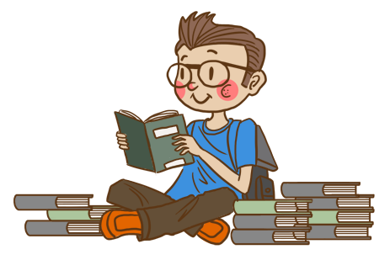


2.Yêu cầu kiểu bài : (SGK/ 67)
c. Đưa ra lí lẽ rõ ràng, thuyết phục để làm sáng tỏ ý kiến.
b. Trình bày được ý kiến của người viết về các đặc điểm nhân vật.
d. Đưa ra bằng chứng là các chi tiết, sự việc, lời nói, trích dẫn từ văn bản để làm sáng tỏ lí lẽ.
a. Giới thiệu được nhân vật cần phân tích.
e. Bố cục bài viết đảm bảo các phần
(Xem trang sau)

Slide 12

*Bố cục bài viết cần đảm bảo:
Thân bài:
+ Giới thiệu tác giả, tác phẩm.
+ Khẳng định ý kiến về các đặc điểm nhân vật.
+ Đưa ra lí lẽ, bằng chứng để làm sáng tỏ ý kiến (sắp xếp theo trình tự hợp lí).
- Mở bài: giới thiệu nhân vật cần bàn luận và thể hiện ý kiến của người viết về đặc điểm của nhân vật.
Bố cục bài văn phân tích đặc điểm nhân vật
- Kết bài:
+ Khẳng định lại ý kiến về đặc điểm nhân vật.
+ Nêu cảm nghĩ của em về nhân vật.

Slide 13


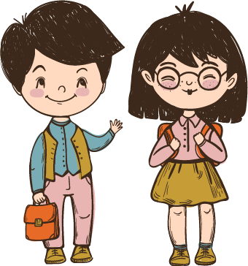


II.Hướng dẫn phân tích
kiểu văn bản:

Slide 14

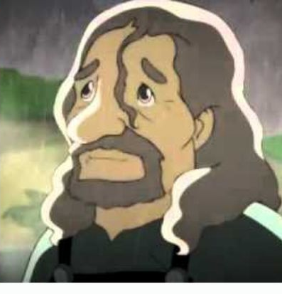
Phân tích đặc điểm nhân vật Bơ-mơn trong truyện ngắn “Chiếc lá cuối cùng”
(SGK/68- T1)

Slide 15





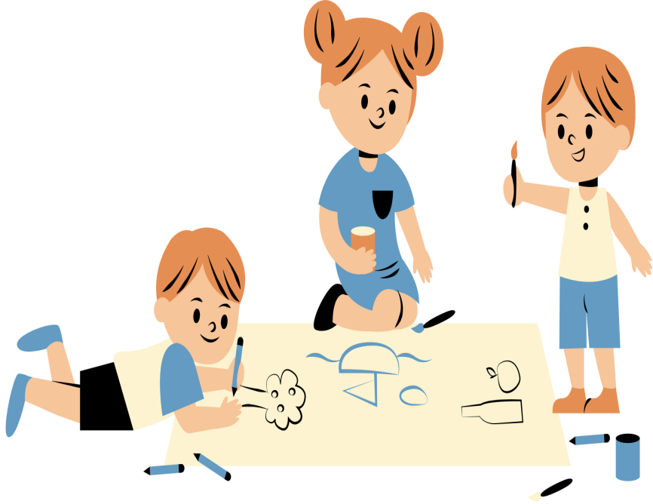
1. Sau khi đọc xong văn bản, em hãy cho biết bài văn viết về nhân vật nào?
- Người viết đã trình bày ý kiến về những đặc điểm nào của nhân vật, cần chú ý điều gì?

Slide 16


Bài văn viết về nhân vật bác Bơ-mơn.

Slide 17
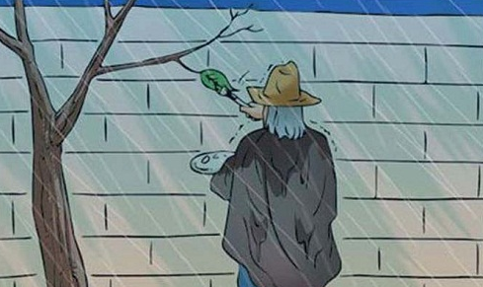
- Người viết đã trình bày ý kiến về những đặc điểm của nhân vật bác Bơ-mơn:
02
01
Nhân vật bác Bơ-mơn còn là một họa sĩ với khát khao nghệ thuật đáng trân trọng.
Sự nhân hậu của bác Bơ-mơn.

Slide 18


3. Khi trình bày lí lẽ, bằng chứng để làm rõ đặc điểm nhân vật, cần chú ý điều gì?
- Cần chú ý trình bày rõ ràng, thuyết phục để làm sáng tỏ ý kiến, đồng thời đưa ra các chi tiết, sự việc, lời nói, trích dẫn từ văn bản.

Slide 19

Ở phần kết bài, tác giả bài viết đã trình bày những nội dung gì?

Slide 20
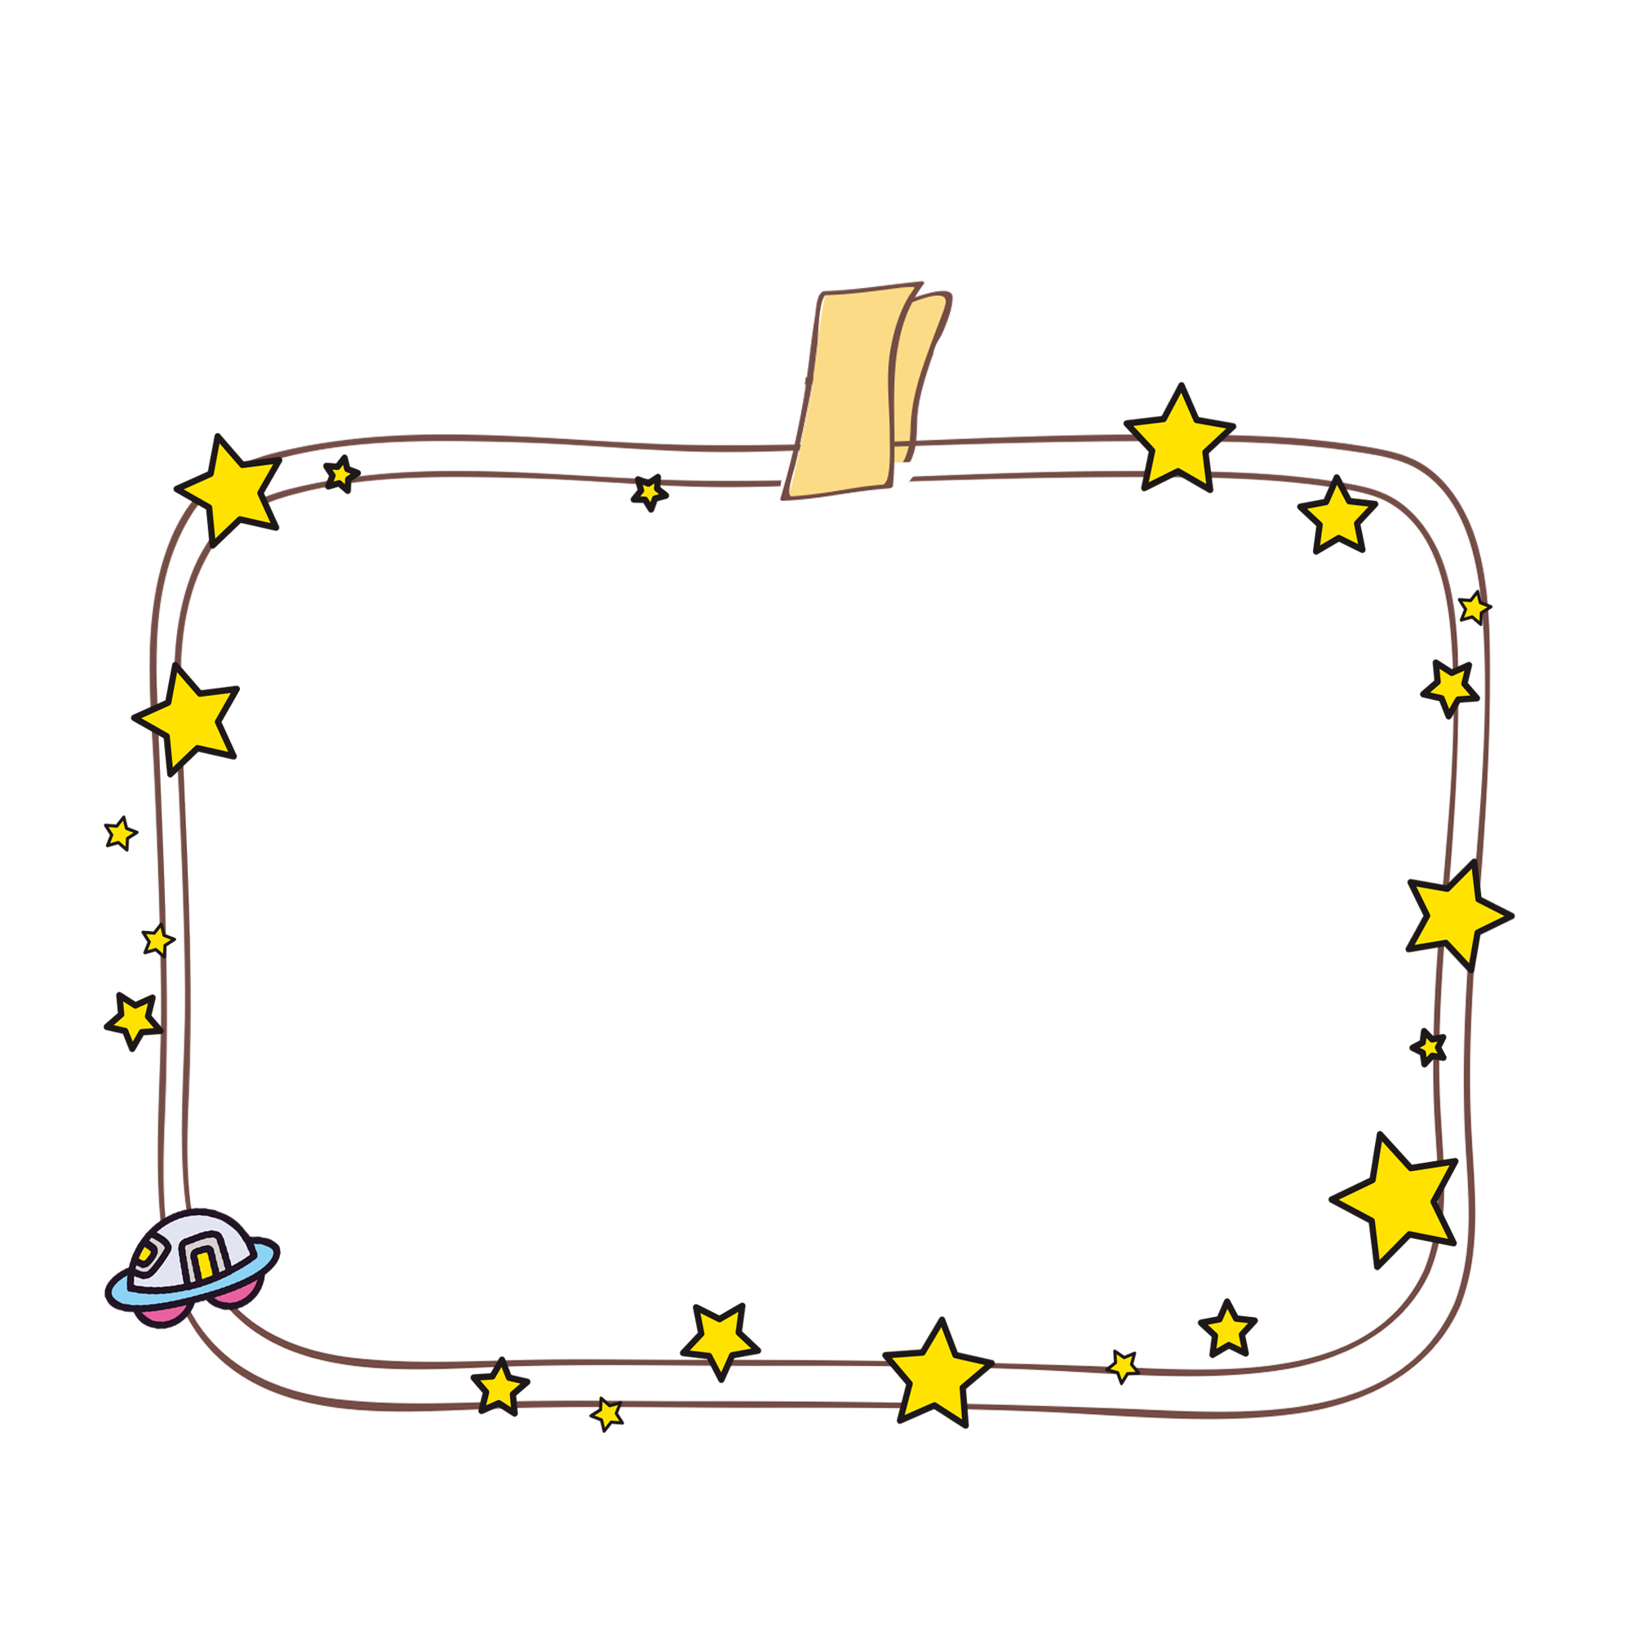

Khẳng định lại ý kiến về đặc điểm nhân vật
Nêu cảm nghĩ về nhân vật

Slide 21

III.
Hướng dẫn quy trình viết

Slide 22
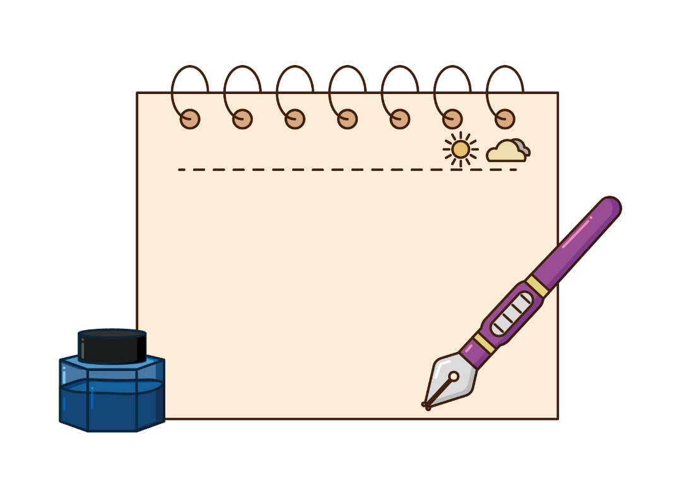
ĐỀ BÀI:
Em hãy viết bài văn(khoảng 400 chữ) phân tích đặc điểm một nhân vật văn học mà em có ấn tượng sâu sắc.

Slide 23
Bước 1: Chuẩn bị trước khi viết
04
01
03
02
Hoàn thiện PHT số 1 để thu thập tư liệu
- Văn bản này viết nhằm mục đích gì?
- Người đọc bài viết này có thể là ai?
- Em sẽ chọn nội dung và cách viết như thế nào ?

Slide 24
a. Xác định đề tài:
- Mục đích: Thuyết phục người đọc, người nghe về ý kiến của bản thân đối với đặc điểm nhân vật văn học
01
- Người đọc: Thầy cô, bạn bè…
02
03
- Đề tài: phân tích đặc điểm nhân vật văn học.

Slide 25
b. Thu thập tư liệu:
PHT số 1
Nhân vật cần phân tích: Truyện: Tác giả:
PHƯƠNG DIỆN | BIỂU HIỆN TRONG TRUYỆN
Ngoại hình
Lời nói
Cử chỉ
Hành động
Suy nghĩ:
Mối quan hệ với các nhân vật khác:

Slide 26
b. Thu thập tư liệu:
PHT số 1
Nhân vật cần phân tích: Sọ Dừa Truyện cổ tích: Sọ Dừa Tác giả: Dân gian
PHƯƠNG DIỆN | BIỂU HIỆN TRONG TRUYỆN
Ngoại hình | xấu xí, dị dạng: không chân, không tay, tròn như quả dừa, cứ lăn lông lốc.
Lời nói | - Mẹ ơi, con là người đấy, đừng vứt con mà tội nghiệp - Gì chứ chăn bò thì con chăn được. mẹ nói với phú ông cho con đến chăn bò
Hành động | - Xin mẹ không bỏ mình đi - Chăn bò cho phú ông - Thổi sáo khiến cô gái út cảm động - Chủ động bảo mẹ xin cưới con gái phú ông và tự lo liệu mọi thứ lễ vật - Lo đèn sách thi đỗ trạng nguyên
Suy nghĩ: | - Chuẩn bị vật phòng thân cho vợ trước khi đi sứ…
Mối quan hệ với các nhân vật khác: | - Với mẹ: Rất lễ phép, tự lập không cần mẹ lo cho bản thân - Với phú ông: Chăn bò chăm chỉ, thông minh, giỏi giang - Với vợ: Thủy chung, cẩn thận đề phòng xa cho tình huống xấu - Với 2 bà chị: Nghiêm khắc, thẳng thắn trừng trị thói xấu

Slide 27


Bước 2: Tìm ý, lập dàn ý
*PHT số 2 : Tìm ý cho bài viết
*PHT số 3 : Lập dàn ý

Slide 28

a. Tìm ý: PHIẾU HỌC TẬP SỐ 2
Đặc điểm 1
………………………………………
Đặc điểm 4
…………………………………………………………
NHÂN VẬT
Đặc điểm 2
…………………………………………………………
Đặc điểm 3
………………………………………………………...

Slide 29
b. Lập dàn ý (PHIẾU HỌC TẬP SỐ 3)
Mở bài | - Giới thiệu nhân vật cần phân tích:………………………………………………………... - Nêu ý kiến của người viết về đặc điểm của nhân vật:…………………………………….
Thân bài | 1. Phân tích đặc điểm thứ nhất của nhân vật - Ý kiến về đặc điểm thứ nhất của nhân vật:………………………………………………. - Lí lẽ:…………………………………………………………………………………………. - Bằng chứng:………………………………………………………………………………… 2. Phân tích đặc điểm thứ hai của nhân vật - Ý kiến về đặc điểm thứ hai của nhân vật:………………………………………………… - Lí lẽ:………………………………………………………….……………………………… - Bằng chứng:……………………………………………………………………………........
Kết bài | -Khẳng định lại ý kiến của người viết:…………………………………………………... -Nêu cảm nghĩ về nhân vật:………………………………….................................................

Slide 30

Bước 3: Viết bài
Dựa vào dàn ý để viết thành bài hoàn chỉnh.
Lưu ý:
Để bài viết mạch lạc, rõ ràng, cần có những câu văn nêu ý kiến của người viết và sử dụng từ có chức năng chuyển ý.
- Có thể trao đổi với những ý kiến khác về nhân vật để tạo sự hấp dẫn cho bài viết.

Slide 31

Bước 4. Xem lại và chỉnh sửa, rút kinh nghiệm
Bảng kiểm bài phân tích đặc điểm nhân vât
Các phần | Nội dung kiểm tra | Đạt | Chưa đạt
MỞ BÀI | Giới thiệu nhân vật cần phân tích
 | Nêu được ý kiến của người viết về đặc điểm của nhân vật
THÂN BÀI | Nêu được ít nhất hai đặc điểm về tính cách nhân vật
 | Nêu được lí lẽ để lí giải các đặc điểm nhân vật cần phân tích
 | Nêu được bằng chứng từ tác phẩm để làm rõ đặc điểm nhân vật
 | Sắp xếp các lí lẽ, bằng chứng theo một trình tự hợp lí
KẾT BÀI | Khẳng định lại ý kiến của người viết về đặc điểm nhân vật
 | Nêu cảm nghĩ về nhân vật

Slide 32
IV. LUYỆN TẬP – VẬN DỤNG

Slide 33
ĐỀ BÀI:
Em hãy viết bài văn(khoảng 400->500 chữ) phân tích đặc điểm một nhân vật văn học mà em có ấn tượng sâu sắc.
( Dựa vào Dàn ý để hoàn chỉnh bài viết)

Slide 34


Chúc các em viết bài phân tích đặc điểm nhân vật thật tốt !

